Slide 1
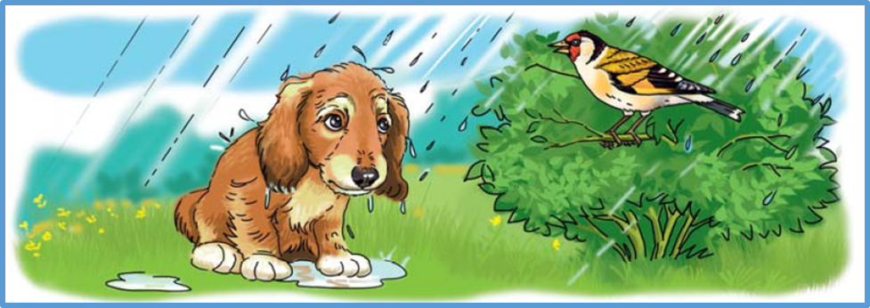
Навчання грамоти
Письмо
Післябукварний період
Урок 97
Слова з буквою щ

Slide 2
Налаштування «Сонечко»
Доброго ранку – сонце привітне!
Доброго ранку – небо блакитне!
Доброго ранку – в небі пташки!
Доброго ранку – зелені дубки!
Доброго ранку – люди привітні!
Я всім бажаю щоб посмішки квітли!
Яке сонечко ти вибираєш сьогодні на урок?
Чекаю на допомогу
Нові вміння
Цікаві знання
Приємне спілкування

Slide 3
Пригадай
З якої букви починаємо писати речення?
Які знаки можуть стояти у кінці речень?
З чого складається речення?
Як пишуться слова у реченнях?
З чого складаються слова?
Якими є звуки за звучанням?
Скільки є голосних звуків?
Якими можуть бути приголосні звуки?
Чим позначаємо звуки на письмі?
Які є букви?
. ? !
зі слів
Окремо одне від одного
зі звуків
голосні, приголосні
6
тверді, м’які
буквами
малі, великі, друковані, рукописні

Slide 4
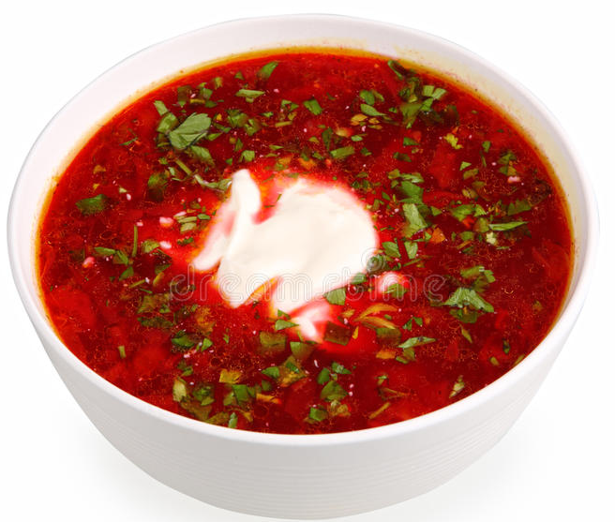
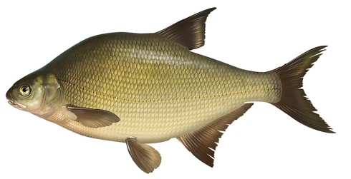
Гра «Поетична хвилинка»
Поміркуй, які слова з буквою «ща» пропущені у поетичних рядках
Ось на кухні горщик,
а в ньому — смачний...
Одягнув я плащ, взяв вудку
і спіймав … у юшку.
А … іде, а … пряде нитки свої сріблясті. І де він тільки упаде, земля розквітне в щасті.
Зелені нарвем,
що всі звуть...

Slide 5
Повідомлення теми уроку
Сьогодні на уроці письма ми пригадаємо вимову та написання слів з буквою щ.
Побудуємо і запишемо речення за малюнком.
Складемо звукові схеми слів, поділимо слова на склади

Slide 6
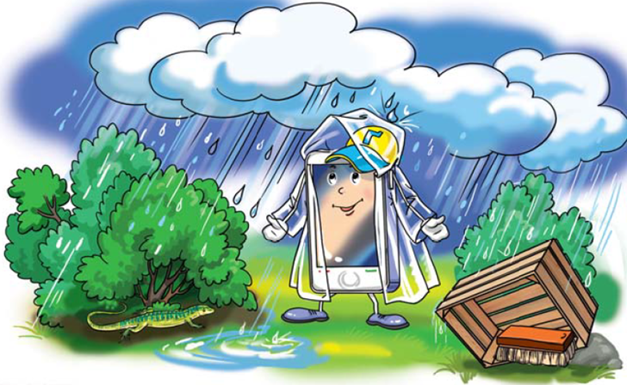
Зроби каліграфічну розминку
[шч]
Ґаджик завітав до однієї букви. Назви предмети, які він побачив у неї. Чи здогадуєшся, яка це буква?
Запиши назви предметів, які побачив Ґаджик. Побудуй звукові схеми слів, що закінчуються на приголосний звук.
– о – –
– о – –
= о – – о –
Сторінка
12

Slide 7
Напиши два речення про те, де сховалися від дощу ящірка і щітка
Сторінка
12

Slide 8
Родзинка пропонує тобі вивчити скоромовку. Прочитай її спочатку повільно, а потім — швидко
Дощ іде, періщить злива,
щенятко вимокло, як хлющ.
А щиглик, щебетун щасливий,
щебече, пурхнувши на кущ.
Наталя Забіла
Періщити – сильно бити, сікти
Як хлющ – стати зовсім мокрим
Підкресли слова з буквою «ща»
Сторінка
13

Slide 9
Випиши зі скоромовки слова з буквою щ. Поділи їх на склади.
Розгадай ребус Родзинки
щука
Сторінка
13

Slide 10
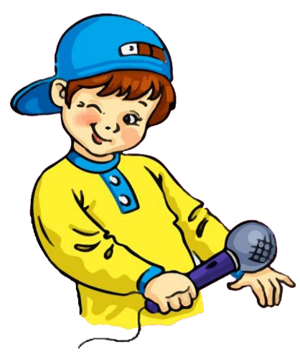
Вправа «Мікрофон»
У якої букви побували в гостях?
Що ти знаєш про цю букву?
Добери слова з буквою «ща». Які з них ти часто використовуєш у спілкуванні?

Slide 11
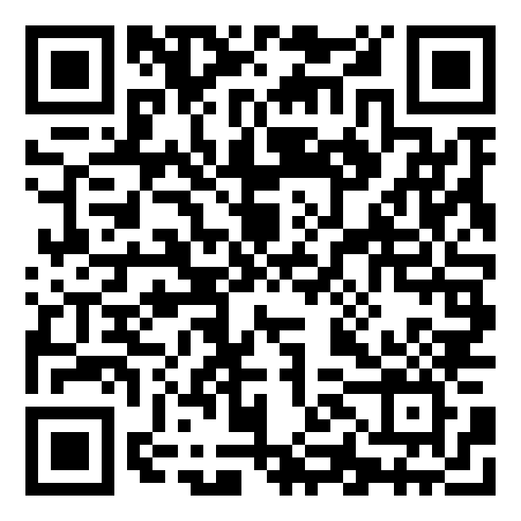
Online завдання
Відскануй QR-код або натисни жовтий круг!

Slide 12
Рефлексія. “Плюс-мінус-цікаво ”
Постав на сторінках зошита праворуч завдань знаки
Все те, що сподобалось на уроці, що здавалося цікавим та корисним.
Все те, що не сподобалось, здавалося важким, незрозумілим та нудним.
Факти, про які дізналися на уроці, чого б ще хотіли дізнатися.
Яких знаків у тебе більше?

